Slide 1
2020年中考物理总复习
第27讲 综合能力专题

Slide 2
综合能力题是新课标改革中很多省、市物理中考的标志题型。题目往往以最新的科技前沿技术或者社会的新事物为载体，考查学生综合应用知识、科学探究、创新意识和实践能力。教师在指导学生复习过程中可以适当引导学生多关注社会动态或者新科技技术。这类试题的形式通常有实验设计、阅读研究、问题探究、解释现象等，本专题将从上述几类题型进行分类复习。通过教师的指导与考生在练习中的反思，掌握综合能力题的解题思维与方法。

Slide 3
学法指导
(1)设计实验。通常要仔细看清给出了哪些器材，明确要设计什么实验，涉及什么原理，可以观察到什么现象，能够归纳出什么结论；同时还要仔细看清题目有没有规定只能在所给出的器材中选择相关器材进行设计等。
(2)阅读研究。通常要认真阅读所给出的材料，依据材料所提供的信息去分析、归纳，甚至还可以通过计算、推演，找出解决问题的方法，而要解决的问题肯定与给出的材料有关。

Slide 4
学法指导
(3)问题探究。通常是从问题出发，逐步挖掘、分析解决问题所依问题探究类的考题，或是从问题出发，逐步挖掘、分析解决问题所依赖的条件，从而找出解决问题的方法逻辑推理类的考题。
(4)现象解释。首先要明确该现象属于哪类问题，如可以分为声现象、光现象、力现象、热现象、电磁现象等，再用相应的物理知识加以解释。

Slide 5
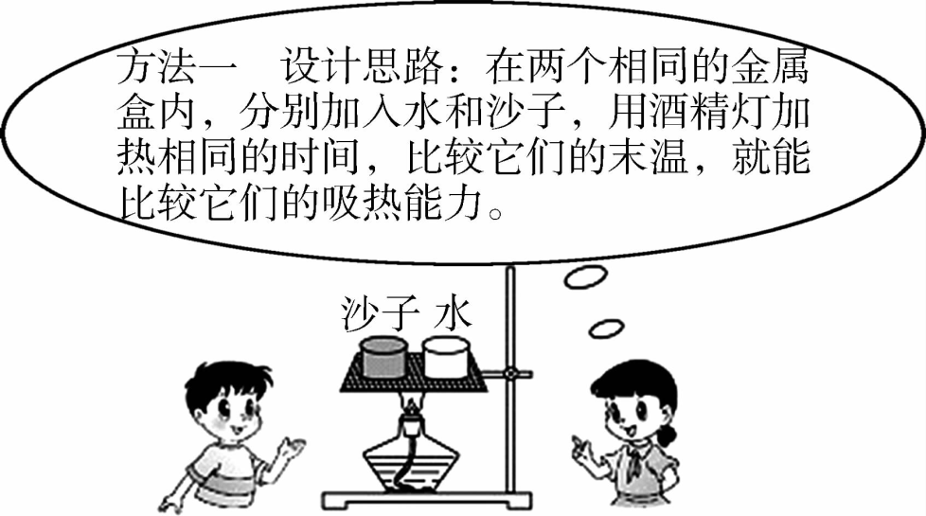
例题精选
【例题精选】
1．同学们在做“比较水和沙子的吸热能力”实验的场景，如图27－1所示，他们讨论出完成该实验有两种探究方法。
(1)实验方法一的设计如图27－1
所示：在实验中，加热相同的时
间目的是______________________
_______________________________
_____________________________。
(2)请你指出该同学的设计思路和
实验装置中的错误和不足之处：
①错误：_____________________________________________；
②不足：_____________________________________________。

Slide 6
例题精选
(3)请你设计出第二种实验方法：
①写出该实验方法所需要的测量仪器：__________________________________________________________________________________________；
②请写出设计思路：__________________________________________________________________________________________。

Slide 7
例题精选
分析：比较不同物质的吸热能力，需要用控制变量的研究方法。因此在实验过程中应保证两种物质的质量和初温相同。第二种实验方法的设计，可以让两种物质升高相同的温度，通过比较两种物质的加热时间来比较吸热能力。

Slide 8
例题精选
【例题精选】
1．同学们在做“比较水和沙子的吸热能力”实验的场景，如图27－1所示，他们讨论出完成该实验有两种探究方法。
(1)实验方法一的设计如图27－1
所示：在实验中，加热相同的时
间目的是______________________
______________________________。
(2)请你指出该同学的设计思路和
实验装置中的错误和不足之处：
①错误：_______________________
______________________________；
②不足：_____________________________________________。
使水和沙子吸收相等的热量
没有控制水和沙子的质
量相同、初温相同
没有测量水和沙子温度的仪器

Slide 9
例题精选
(3)请你设计出第二种实验方法：
①写出该实验方法所需要的测量仪器：_____________________________________________；
②请写出设计思路：________________________________________________________________________________________________________________________________________________________。
天平、温度计、停表
在两个相同的金属盒内，加入质量相同的水和沙子，用酒精灯加热，使其升高相同的温度，比较加热时间，就能比较它们的吸热能力

Slide 10
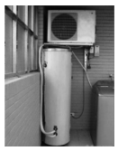
例题精选
2．阅读短文，回答问题。
空气能热水器
随着科技的发展，现在人们常用空气能热水器来冲凉洗澡，如图27－2是“美的”空气能热水器。空气能热水器内有一种吸热介质——冷媒。“冷媒”作为空气能热水器热的“搬运工”，能把外界的热搬到空气能热水器的内部。液态的冷媒温度低于零下20 ℃，与外界存在着温差。因此，冷媒可吸收外界空气的热能，在蒸发器内部转化为气态①，然后通过空气能热水器中压缩机的工作，使气态冷媒的温度升高，温度较高的冷媒通过冷凝器时从气态转化为液态②，同时释放出大量的
热量，被水箱中的储备水吸收，使水温升高，从而
达到制热水的目的。空气能热水器所消耗的电能仅
是带动压缩机工作，由于大量空气中的热能进入系
统，所以它得到的能量是压缩机消耗电能的3倍以
上。某品牌空气能热水器技术参数如下表：

Slide 11
例题精选
划线部分：
因此，冷媒可吸收外界空气
的热能，在蒸发器内部转化为气
态①
温度较高的冷媒通过冷凝器
时从气态转化为液态②
型号 | RSJF－32/R－A
总输入功率 | 880 W
热水产量 | 60 L/h
电源规格 | 220 V－50 Hz
(1)试写出文中画线部分的两个物态变化的名称：
①____________ ②____________。
(2)空气能热水器中水的内能增加是能量的________
(选填“转移”或“转化”)。
(3)某家庭每天需要用60 ℃热水200 kg，若水的初温是10 ℃，则水吸收的热量为__________J。[水的比热容c_{水} ＝4.2×10³ J/(kg·℃)]

Slide 12
例题精选
划线部分：
因此，冷媒可吸收外界空气
的热能，在蒸发器内部转化为气
态①
温度较高的冷媒通过冷凝器
时从气态转化为液态②
型号 | RSJF－32/R－A
总输入功率 | 880 W
热水产量 | 60 L/h
电源规格 | 220 V－50 Hz
(4)该家庭使用空气能热水器提供热水，若空气能热水器得到的能量是压缩机消耗的电能的3倍，则每天需要消耗的电能是________度。(保留一位小数)
(5)分析该技术参数表，可知该空气能热水器正常工作时的电流为________A。

Slide 13
例题精选
分析：本题是阅读材料理解题，要求学生通过阅读文字材料和看图表理解知识内容，并能回答与材料提供的知识相关的问题。本题的阅读材料对空气能热水器的原理进行了阐述，结合文字和图表信息，利用水吸热公式Q＝cmΔt和电学公式进行简单的计算。

Slide 14
例题精选
划线部分：
因此，冷媒可吸收外界空气
的热能，在蒸发器内部转化为气
态①
温度较高的冷媒通过冷凝器
时从气态转化为液态②
型号 | RSJF－32/R－A
总输入功率 | 880 W
热水产量 | 60 L/h
电源规格 | 220 V－50 Hz
(1)试写出文中画线部分的两个物态变化的名称：
①____________ ②____________。
(2)空气能热水器中水的内能增加是能量的________
(选填“转移”或“转化”)。
(3)某家庭每天需要用60 ℃热水200 kg，若水的初温是10 ℃，则水吸收的热量为__________J。[水的比热容c_{水} ＝4.2×10³ J/(kg·℃)]
汽化
液化
转移
4.2×10⁷

Slide 15
例题精选
划线部分：
因此，冷媒可吸收外界空气
的热能，在蒸发器内部转化为气
态①
温度较高的冷媒通过冷凝器
时从气态转化为液态②
型号 | RSJF－32/R－A
总输入功率 | 880 W
热水产量 | 60 L/h
电源规格 | 220 V－50 Hz
(4)该家庭使用空气能热水器提供热水，若空气能热水器得到的能量是压缩机消耗的电能的3倍，则每天需要消耗的电能是________度。(保留一位小数)
(5)分析该技术参数表，可知该空气能热水器正常工作时的电流为________A。
3.9
4

Slide 16
限时训练
1．(2019·湘潭市)如图27－3甲所示为某实验室的自动除湿器，除湿器中的压缩机是整个系统的核心，除湿器的动力，全部由压缩机来提供。除湿器内部的电路结构由控制电路和工作电路两部分组成，简化后的电路图如图27－3乙所示。控制电路中的电源电压U₁＝12 V，调控电阻R0的阻值范围为 0～1 000 Ω，R为装在除湿器内的湿敏电阻，其阻值随相对湿度(空气中含有水蒸气的百分比，单位为：%RH)变化的图象如图27－3丙所示，L为磁控开关，当湿敏电阻R的阻值发生变化时，控制电路中线圈的电流随之发生变化，当电流大于或等于20 mA时，L的两个磁性弹片相互吸合，工作电路的压缩机开始带动系统进行除湿。工作电路两端电压U₂＝220 V，R_{g}为保护电阻，磁控开关L的线圈电阻不计。问：

Slide 17
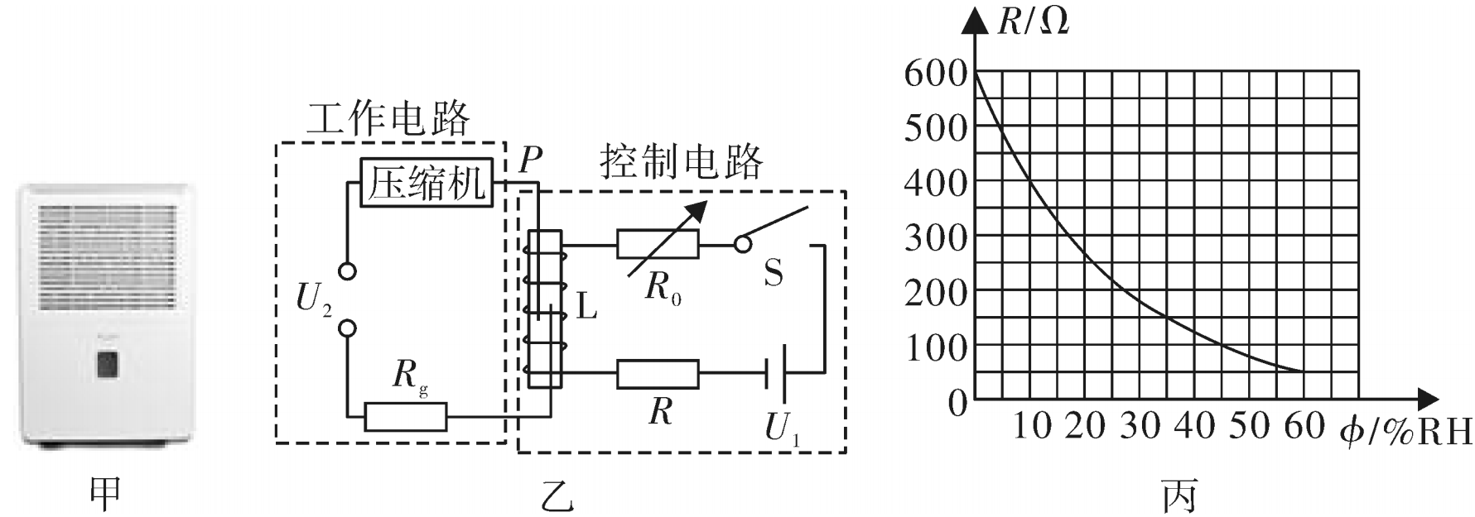
限时训练
(1)压缩机工作过程中内部的电动机主要把电能转化成________能；当S接通时，可判断出图乙中线圈上端P的磁极是________极。
(2)由图丙可知，湿敏电阻R的阻值随着相对湿度的增加而变________；若实验室内部的相对湿度为60%RH，此时湿敏电阻R的阻值为________Ω。
机械
N
小
50

Slide 18
限时训练
(3)因实验室内有较敏感的器件，要求相对湿度控制在45%RH以内，则调控电阻R₀的阻值不能超过多少？
(4)若除湿过程中工作电路的总功率为1 100 W，工作电路的电流为多少？已知保护电阻R_{g}＝2 Ω，如果除湿器工作时磁控开关L的磁性弹片有一半的时间是闭合的，则1 h内R_{g}消耗的电能是多少？
(3)500 Ω (4)5 A 9×10⁴ J

Slide 19
限时训练
2．阅读短文，回答问题。
无人机作为空中平台，以高分辨率高速摄像机、轻型光学相机、激光扫描仪等设备获取信息，用计算机对图像信息进行处理，并按照一定精度要求制作成图像。无人机航拍影像具有高清晰、高现实性的优点。下表是某小型无人机的部分参数：
参数 名称 | 最大飞 行半径 /km | 最大巡 航速度 /(km·h^{－1}) | 电池 电压/V | 电池 容量 /mA·h | 电动机 额定功 率/W | 拍摄速度 /(帧·/秒^{－1})
数据 | 5 | 50 | 24 | 2 500 | 20 | 11 000
(电池容量＝放电电流×放电时间，例如，1 mA·h是指以1mA的电流能连续工作1h。帧·秒^{－1}是指每杪拍摄的画面数)

Slide 20
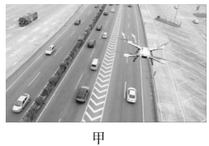
限时训练
参数 名称 | 最大飞 行半径 /km | 最大巡 航速度 /(km·h^{－1}) | 电池 电压/V | 电池 容量 /mA·h | 电动机 额定功 率/W | 拍摄速度 /(帧·/秒^{－1})
数据 | 5 | 50 | 24 | 2 500 | 20 | 11 000
电磁波
(1)人们是利用遥控器通过________传输信息操控无人机的，其有效操控距离至少为________ km。
(2)小轿车在高速公路上限速120 km/h。如图27－4甲所示，交警部门利用无人机进行高速公路通行情况的实时监测。一辆小轿车在通行0.5 m
的过程中，高速摄像机拍摄帧数为110
帧，据此判断小轿车是否超速？______
(选填“是”或“否”)。
5
是

Slide 21
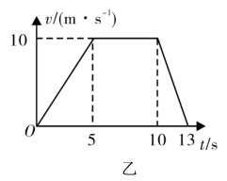
限时训练
参数 名称 | 最大飞 行半径 /km | 最大巡 航速度 /(km·h^{－1}) | 电池 电压/V | 电池 容量 /mA·h | 电动机 额定功 率/W | 拍摄速度 /(帧·/秒^{－1})
数据 | 5 | 50 | 24 | 2 500 | 20 | 11 000
(3)如图27－4乙，是无人机竖直向上运动的v－t图象，由图象可知，在0～5 s内，无人机受到的升力______
(选填“大于”“小于”或“等于”)重力。
大于

Slide 22
限时训练
(4)电动机是控制无人机飞行状态的关键动力设备，当它正常工作时，12 s内消耗的电能是________J。已知电动机消耗的功率是电源总功率的50%，则无人机在空中以额定功率飞行的时间不能超过_________h。
(5)为增大小型无人机的巡航时间，请从研制方面，提出一条合理化建议：____________________。
240
1.5
减轻无人机的质量

Slide 23
优化提升
一、实验设计题
1．将你一只手的食指浸入水中，你会感受到浮力的作用吗？你想知道食指所受的浮力大小吗？请从下图提供的实验器材中选择合理的实验器材，设计出两种测出你的食指受到浮力的实验方案，并完成填空。(已知水的密度是ρ_{水})

Slide 24
优化提升
方案一：
(1)写出你需要用到的实验器材：__________(填写器材对应的字母)。
(2)测量或记录的物理量及其符号：
______________________________________________。
(3)食指所受浮力大小的表达式：F＝____________。
E
食指浸入水中排开水的体积V_{排}
ρ_{水}gV_{排}

Slide 25
优化提升
方案二：
(1)写出你需要用到的实验器材：____________(填写器材对应的字母)。
(2)测量或记录的物理量及其符号：______________________________________________。
(3)食指所受浮力大小的表达式：F＝____________。
ABC
小桶的重力为G₁，小桶和食指浸入水中时排开的水的总重力G₂
G₂－G₁

Slide 26
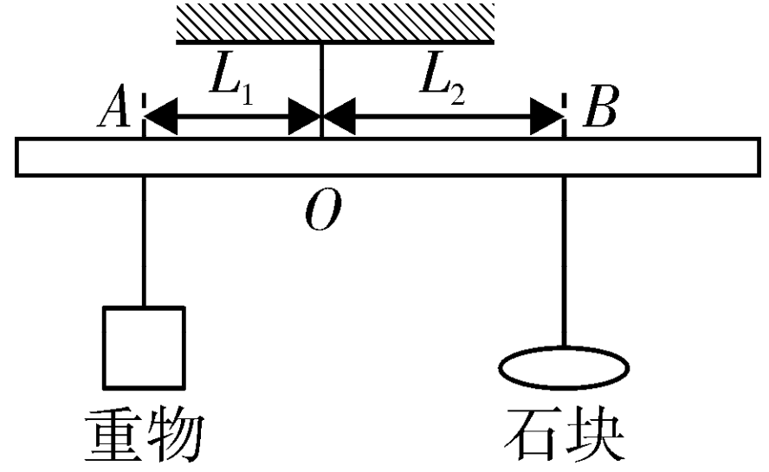
优化提升
2．(2019·咸宁市)小敏同学参加研学旅行时，在湖边捡到一块漂亮的小石块，她用家中常见物品与刻度尺巧妙地测出了小石块的密度，她的测量方案如下：
①用细绳将一直杆悬挂，调节至水平位置平衡，记下细绳在直杆上的结点位置O；
②将一重物悬于结点O左侧的A点，小石块悬于结点O的右侧，调整小石块的位置，如图27－6所示，当小石块悬于B点时，直杆在水平位置平衡；

Slide 27
优化提升
③用刻度尺测量OA的长度为L₁，OB的长度为L₂；
④保持重物的悬点位置A不变，将结点O右侧的小石块浸没在盛水的杯中(且未与杯底、杯壁接触)，调整小石块的悬点位置，当小石块悬于C点时，直杆在水平位置平衡；
⑤用刻度尺测量OC的长度为L₃。

Slide 28
优化提升
(1)实验中三次调节了直杆在水平位置平衡。其中，第一次调节水平平衡是_______，第二次调节水平平衡是________(选填“A”或“B”)；
A．消除直杆自重的影响 B．便于测量力臂
(2)实验中长度________(选填“L₁”“L₂”或“L₃”)的测量是多余的；
(3)C点应该在B点的________(选填“左”或“右”)侧；
(4)小石块密度的表达式为
ρ＝________(选用字母ρ_{水}、
L₁、L₂、L₃表示)。
A
B
L₁
右

Slide 29
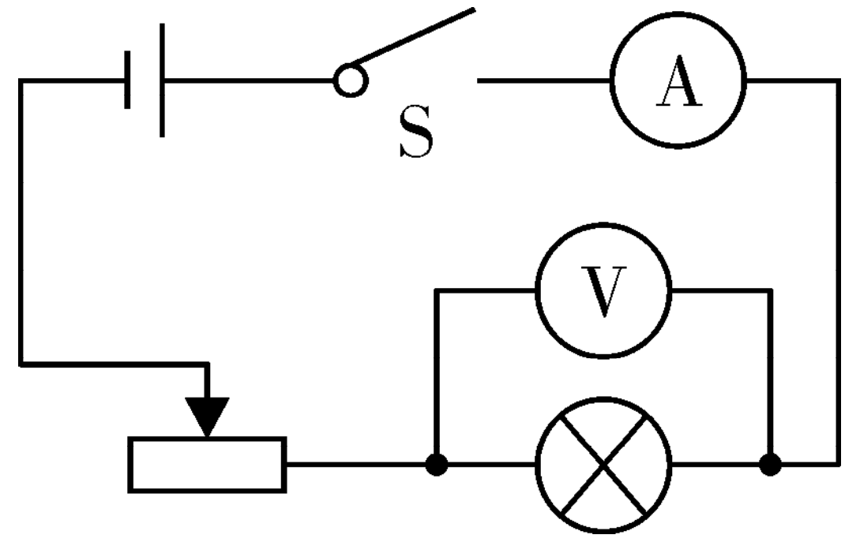
优化提升
3.(2019·宜宾市)在“测量小灯泡的电功率”的实验中，实验室提供如下器材：电源(电压恒为6 V)、电压表和电流表各一个、额定电压为2.5 V的待测小灯泡L(电阻约为10 Ω)、滑动变阻器两个(R_{甲}：“10 Ω 1 A”；R_{乙}：“50 Ω 0.5 A”)、开关S、导线若干。
(1)该实验的原理是________________。
(2)实验中，应选用的滑动变阻器是________(选填“R_{甲}”或“R_{乙}”)。
(3)选用滑动变阻器后，请你根据
以上器材设计一个测量小灯泡电
功率的实验电路图，并画在图27
－7甲的虚线框内。
P＝UI
R_{乙}

Slide 30
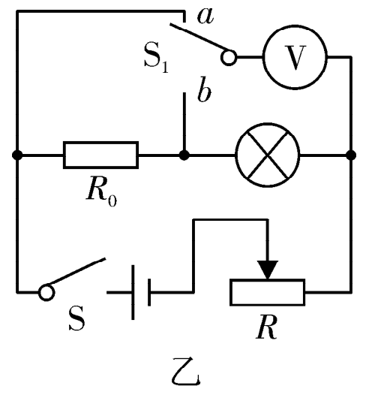
优化提升
(4)某小组在实验中记录了3组小灯泡的电流随电压变化的情况，如上表所示，完成实验后小组进一步求得该小灯泡正常发光时的电阻为________Ω(结果保留一位小数)。
(5)另一小组实验时，发现电流表已经损坏，为了测出该小灯泡的额定功率，小组在实验室选了一个10 Ω的电阻R₀和一个单刀双掷开关，设计了如图27－7乙所示的电路并完成了该实验(电源电压不变)：
10.4
实验次数 | 电压U/V | 电流I/A
1 | 1.5 | 0.18
2 | 2.5 | 0.24
3 | 3 | 0.28

Slide 31
优化提升
①闭合开关S，S₁接b，调节滑动变阻器R使小灯泡正常发光，记录电压表示数U₁。
②闭合开关S，滑动变阻器滑片保持不动，S₁接a，读出此时电压表示数为U₂。
则小灯泡额定功率P_{额}＝______________(用R₀、U₁、U₂表示)。

Slide 32
优化提升
二、阅读研究题
4．(2019·新疆维吾尔自治区)中国标准动车组“复兴号”CR400系列的成功研制，对我国掌握核心技术，加快高铁“走出去”具有重要战略意义。
(1)“复兴号”动车组进行了多项技术创新和改进。例如运行过程中，________次能源——电能的消耗降低了10%左右。车内噪声有一定程度的降低，正常运行时约为________(选填“6”或“60”)dB；刹车过程优先采用再生制动，也就是将电动机转变为________机，从而将动车的动能转化为电能。
二
60
发电

Slide 33
优化提升
(2)“复兴号”动车组座位上装有两孔和三孔插座。三孔插座________(选填“能”或“不能”)防止电器漏电。同一排座位上正在充电的两部手机之间是________(选填“串”或“并”)联的，使用快速充电器给手机充电时，其充电________(“功率”或“电压”)一定比使用普通充电器时大。
不能
并
功率

Slide 34
优化提升
(3)京沪高铁线路全长1 463 km。一列从北京到上海的“复兴号”动车组载客1 193人，当动车组以300 km/h的速度行驶时，平均每人一百公里消耗电能3.4度；当动车组以350 km/h的速度行驶时，平均每人一百公里消耗电能3.8度。该动车组全程消耗的电能约为________(选填“6”“60”或“600”)万度。动车组以350 km/h的速度行驶时的电功率约为以300 km/h的速度行驶时的电功率的________(选填“1.1”“1.2”或“1.3”)倍。
6
1.3

Slide 35
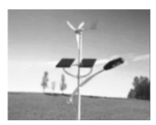
优化提升
5．阅读短文，回答问题。
路灯给我们夜晚的生活带来方便。风光互补路灯兼具了风力发电、太阳能发电两者的优势，它同时安装了风力发电机和太阳能电池板，有风时通过风力发电机发电，有阳光时通过太阳能电池板发电，如图27－8所示。太阳能电池是一种利用太阳光直接发电的光电半导体薄片。蓄电池是一个化学电源，其充电与放电过程是一种可逆的化学反应。太阳能电池板可以将电能转化为化学能储存至蓄电池中，在夜间供路灯照明使用。下表是某型号风光互补路灯
系统的部分技术参数，其中光电转化效率
是指太阳能电池板将光能转化为电能的效
率，蓄电池容量是指蓄电池放电电流与放
电总时间的乘积。

Slide 36
优化提升
太阳能电池板 |  | 蓄电池
电池板的面积 | 0.5 m² | 蓄电池容量 | 150 A·h
光电转化率 | 16% | 额定电压 | 12 V
(1)能源的种类繁多，人们从不同角度对能源进行了分类，太阳能和风能都属于____________(选填“二次”“可再生”或“不可再生”)能源。
(2)白天太阳能电池板把接收到的太阳能转化成电能储存在蓄电池内，到晚上再把______能转化成电能为路灯供电。蓄电池充满电可存储_______kW·h的电能。
(3)利用风力发电时，是将________能转化为电能。
(4)当太阳光照射到电池板表面处每平方米的功率为
1 000 W时，该太阳能电池板的输出功率为______W。
可再生
化学
1.8
机械
80

Slide 37
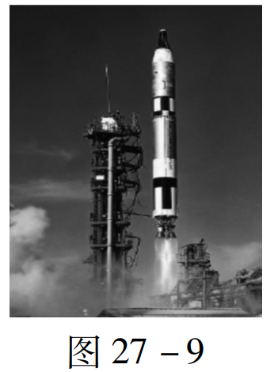
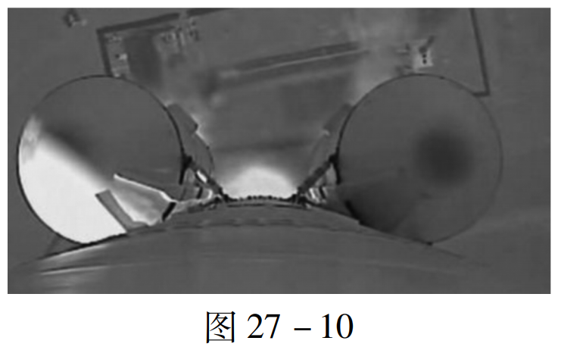
优化提升
6．阅读短文，回答问题。
“宇宙级快递小哥”出发了
2017年4月20日19时41分35秒，搭载“天舟一号”货运飞船的“长征七号”运载火箭(图27－9)，在我国海南文昌航天发射场点火发射。飞船按计划抵达预定轨道，“长征七号”运载火箭发射取得圆满成功。
“天舟一号”是我国首个货运飞船，4月22日12时23分，“天舟一号”货运飞船和“天舟二号”空间实验室在太空完成首次交会对接。“长征七号”运载火箭上还安装了“箭载摄像机”，火箭
上升时可拍到摄
像机镜头下方箭
体周围的实况。

Slide 38
优化提升
非平衡力
(1)“长征七号”火箭加速上升时受到的力是________
(选填“平衡力”或“非平衡力”)，所搭载的“天舟一号”货运飞船在此上升过程中的机械能________
(选填“增大”“减小”或“不变”)。
(2)如图27－10所示是“箭载摄像机”在火箭上升时拍得的一幅图片，这是光线通过镜头时发生了光的________ (选填“反射”或“折射”)后在感光元件上所成的像；摄像机在高温环境下工作，镜头用耐高温的二氧化硅晶体制成，这是因为二氧化硅晶体具有较高的________。
(3)“天舟一号”与地面控制中心通过____________时刻保持联系并接收各项操作指令。
增大
折射
熔点
电磁波

Slide 39
优化提升
7．(2019·赤峰市)阅读短文，回答问题。
胡克定律
弹力的大小和形变的大小有关系，形变越大，弹力也越大，形变消失，弹力就随着消失。对于拉伸(或压缩)形变来说，伸长(或缩短)的长度越大，产生的弹力就越大。把一个物体挂在弹簧上，物体越重，把弹簧拉得越长，弹簧的拉力也越大。物体发生弯曲时产生的形变叫做弯曲形变。对于弯曲形变来说，弯曲得越厉害，产生的弹力就越大。例如，把弓拉得越满，箭就射得越远；把物体放在支持物上，物体越重，支持物弯曲得越厉害，支持力就越大。
在金属丝的下面挂一个横杆，用力扭这个横杆，金属丝就发生形变，这种形变叫扭转形变。放开手，发生扭转形变的金属丝产生的弹力会把横杆扭回来。金属丝扭转角度越大，弹力就越大。

Slide 40
优化提升
定量的研究各种形变中弹力和形变的关系比较复杂，我们经常遇到的是弹簧的拉伸(或压缩)形变。实验表明：弹簧弹力的大小F和弹簧伸长(或缩短)的长度x成正比。写成公式就是F＝kx，其中k是比例常数，叫做弹簧的劲度系数，在数值上等于弹簧伸长(或缩短)单位长度时的弹力。劲度系数跟弹簧的长度、材料、粗细等都有关系。弹簧丝粗的硬弹簧比弹簧丝细的软弹簧劲度系数大。对于直杆和线的拉伸(或压缩)形变，也有上述比例关系。这个规律是英国科学家胡克发现的，叫做胡克定律。
胡克定律有它的适用范围。物体形变过大，超出一定的限度，上述比例关系不再适用，这时即使撤去外力，物体也不能完全恢复原状。这个限度叫做弹性限度。胡克定律在弹性限度内适用。弹性限度内的形变叫做弹性形变。

Slide 41
优化提升
胡克
(1)弹簧测力计的工作原理遵从________定律。当用弹簧测力计测物体重力时弹簧的形变主要是________
(选填“拉伸形变”“弯曲形变”或“扭转形变”)。
(2)使用弹簧测力计时注意不能超过它的量程，是为了避免超过弹簧的___________。
(3)弹簧的___________在数值上等于弹簧伸长(或缩短)单位长度时的弹力，它与受力大小________(选填“有关”或“无关”)，它的单位是________(选填“N/m”“ N/m²”或“N·m”)。
拉伸形变
弹性限度
劲度系数
无关
N/m

Slide 42
优化提升
三、问题探究题
8．夏天我们经常使用电风扇，电风扇吹出风的强度与什么因素有关？对此小明提了两个猜想，并利用玩具电风扇来进行探究。
猜想一：电风扇吹出风的强度与距离电风扇的远近有关。
猜想二：电风扇吹出风的强度与扇叶的转速有关。

Slide 43
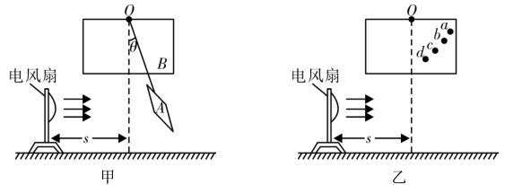
优化提升
为证实上述猜想，小明同学设计了如图27－11甲所示装置：将纸板B固定在支架上，纸板A与轻杆固定后悬挂在纸板B上的转轴O处，纸板A和轻杆可绕转轴O自由摆动，将电风扇放在左侧正对纸板A。图中s是纸板A自然下垂时(虚线)到电风扇的水平距离，θ是纸板A向右摆动稳定后轻杆与竖直方向的夹角，θ越大，说明电风扇吹出风的强度越强。

Slide 44
优化提升
(1)探究猜想一：保持电风扇的转速不变，移动电风扇，使s分别等于0.3 cm、0.5 cm、0.7 cm、0.9 cm，在纸板B上分别标下纸板A稳定时轻轩的位置a、b、c、d，如图27－11乙所示，可知猜想一是________(选“正确”或“错误”)的。
正确

Slide 45
优化提升
(2)探究猜想二：小明同学将一个滑动变阻器与电风扇的电动机________(选填“串联”或“并联”)，在探究过程中，还要保持______________________不变。
(3)你认为电风扇吹出风的强度还可能与___________
____________________有关。(写出一个合理的答案)
串联
纸板距离电风扇的远近
风扇扇叶的大小或硬度

Slide 46
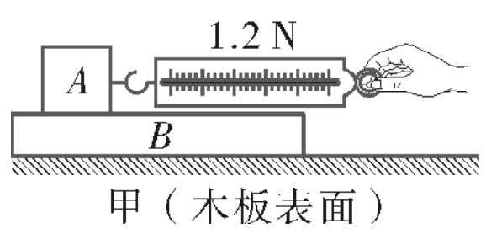
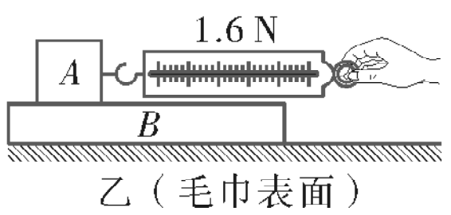
优化提升
9．(2019·达州市)小明按如下步骤完成探究“影响滑动摩擦力大小的因素”的实验：
a．如图27－12甲所示，将木块A平放在长木板B上，缓缓地匀速拉动木块A，保持弹簧测力计示数稳定，并记录了其示数。
b．如图27－12乙所示，将毛巾固定在长木板B上，木块A平放在毛巾上，缓缓地匀速拉动木块A，保持弹簧测力计示数稳定，并记录了其示数。

Slide 47
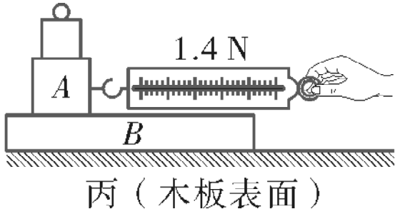
优化提升
c．如图27－12丙所示，将木块A平放在长木板B上，并在木块A上放一钩码，缓缓地匀速拉动木块A，保持弹簧测力计示数稳定，并记录了其示数。

Slide 48
优化提升
(1)该实验主要采用的探究方法是________________。
(2)由图27－12中________两图可知：当接触面粗糙程度一定时，接触面受到的压力越大，滑动摩擦力越大。
(3)由图27－12中甲、乙两图可知：当接触面受到的压力一定时，接触面越粗糙，滑动摩擦力越________(选填“大”或“小”)。
控制变量法
甲、丙
大

Slide 49
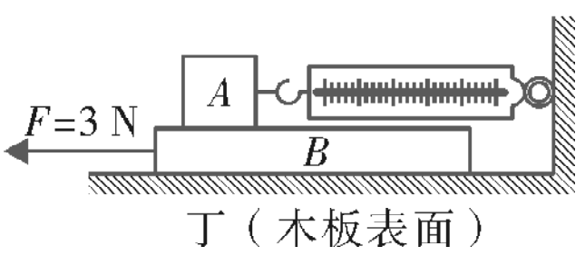
优化提升
(4)实验后小组交流讨论时发现：在实验中很难使木块做匀速直线运动。于是小丽设计了如图27－12丁所示的实验装置，该装置的优点是___________(选填“需要”或“不需要”)长木板做匀速直线运动。实验中小丽发现：当F为3 N时，木块A相对于地面静止且长木板B刚好做匀速直线运动，则长木板B受到地面的摩擦力大小为________N。
不需要
1.8

Slide 50
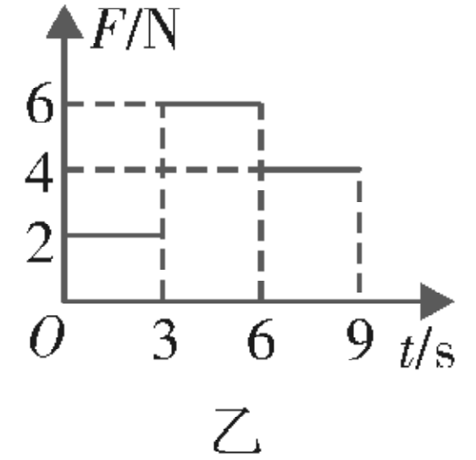
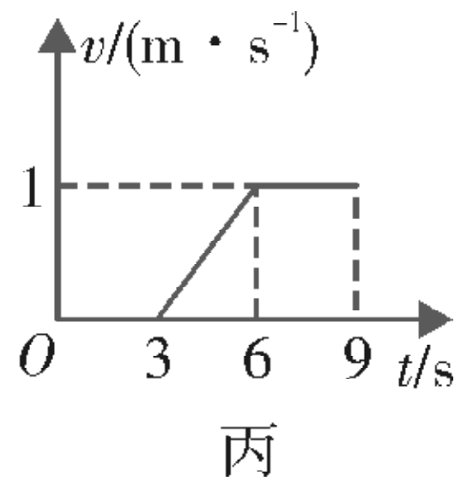
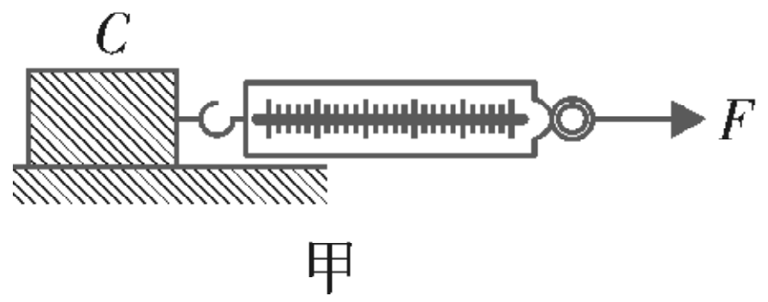
优化提升
(5)实验拓展：如图27－13甲所示，放在水平地面上的物体C受到方向不变的水平拉力F的作用，F－t和
v－t图象分别如图27－13乙、丙所示。则物体C在第4秒时受到的摩擦力大小为________N。
4

Slide 51
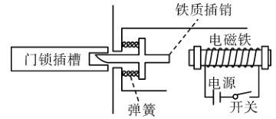
优化提升
四、现象解释题
10．如图27－14所示是一种安全门锁的工作原理示意图。保安室里的工作人员通过开关即可控制安全门锁的开、闭。请你根据示意图，分析安全门锁的工作原理。
答：闭合开关后，电磁
铁中有电流通过，电磁
铁具有磁性，能吸引铁
质插销使门锁打开，并
且弹簧被拉长；断开开关后，电磁铁中无电流通过，电磁铁会失去磁性，铁质插销会在弹簧弹力的作用下插入插槽，门锁关闭。

Slide 52
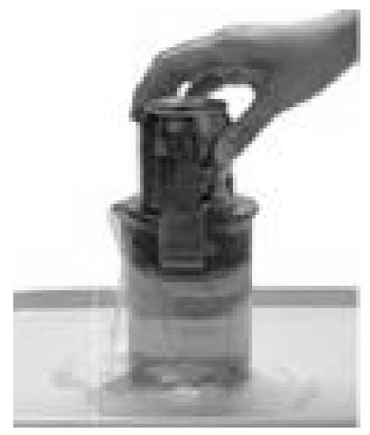
优化提升
11．(2019·大连市)如图27－15所示，
把装满水的烧杯放在盘子里，用手指
提起一个装满饮料的易拉罐，缓慢放
入水中(不接触烧杯壁)，溢到盘子里
的水越多，手指感到易拉罐越“轻”，
请分析说明手指感到易拉罐变“轻”
的原因。
答：将易拉罐慢慢放入水中时，它在竖直方向受到向下的重力、向上的浮力和手指对它向上提的力，即G＝F_{浮}＋F；溢到盘子里的水越多，易拉罐排开水的重力越大，由F_{浮}＝ρ_{液}gV_{排}可知，受到的浮力越大，则手指对易拉罐向上提的力越小；由力的作用是相互的可知，易拉罐对手指的拉力变小，所以手指感到易拉罐变“轻”。

Slide 53
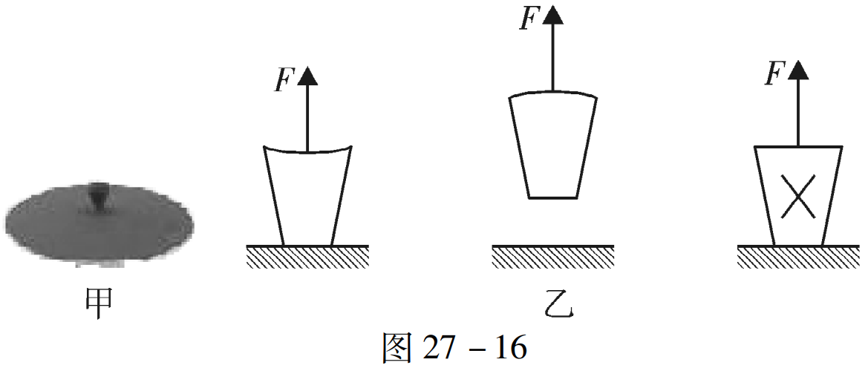
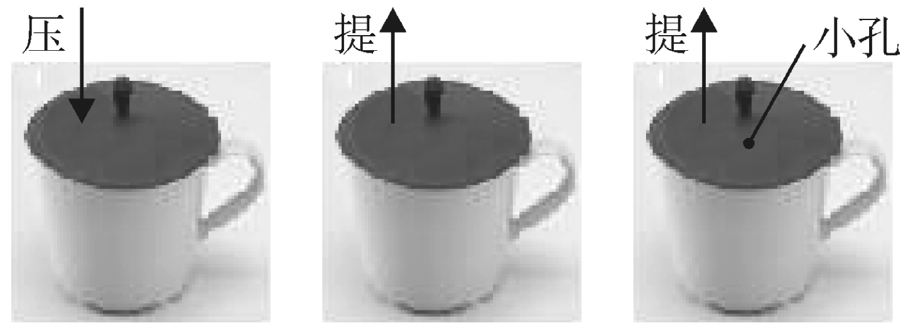
优化提升
12．(2019·齐齐哈尔市)小晴家有一款用软橡胶材料制作成的茶杯盖，如图27－16甲所示。小睛发现，将其盖在空茶杯杯口，先轻轻下压，再向上提起时，茶杯随杯盖也会一同被提起；如果在软橡胶盖上打一个小孔，则就不能提起空茶杯。小晴的发现过程和示意图如图27－16乙所示，请你用所学物理知识解释小晴发现的现象。

Slide 54
优化提升
答：将杯盖盖在杯口时，向下压，将杯中的气体排出一部分，当向上提起杯盖时，杯内气压减小，小于外界大气压，在外界大气压的作用下，可以将杯子提起；当杯盖上有小孔时，杯内外气压相等，所以杯子不会一同被提起。

Slide 55
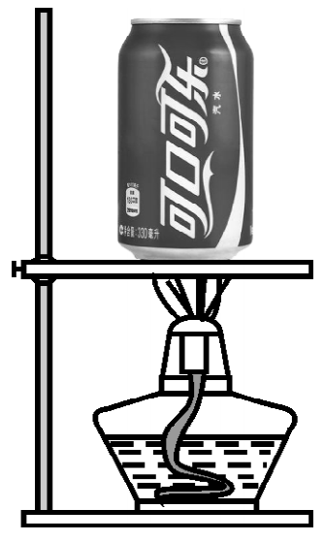
优化提升
13.(2019·宁波市)在《空气的存在》一课中，教材里设计了如图27－17所示的活动：“用粗铁丝做的夹子夹住空易拉罐，并向空易拉罐中倒入少许水。然后对易拉罐加热，有大量水汽逸出时，把易拉罐开口朝下扣在冷水中(不要扣入得太深)，观察现象。”如果实验现象能成为空气存在的证据，活动中应该看到什么现象？请你解释产生这一现象的原因。
答：可以看到易拉罐骤然被压瘪。加热时易拉罐中的水汽化，当罐口有水汽冒出时，罐内充斥着水蒸气，大部分的空气被排出易拉罐，此时将易拉罐迅速倒扣于冷水中，罐中水蒸气遇冷液化；罐内水蒸气遇冷液化使罐内的气体减少，压强减小，小于大气压，易拉罐在大气压的作用下就会被压瘪。

